Slide 1
Le groupe econocom
Présentation
Mars 2020

Slide 2

Econocom conçoit, finance et facilite
la transformation digitale des grandes entreprises et des organisations publiques.
10 300
collaborateurs
18
pays
2 927 M€
de CA en 2019

Slide 3
Notre mission
Agir pour un numérique sur-mesure, qui sert le citoyen, le collaborateur, l’entreprise et qui crée de la valeur durable.

Slide 4
Notre conviction
Pour être efficace, une transformation digitale doit s’appuyer sur les usages réels des utilisateurs finaux.
Notes:
Pour mener à bien notre mission, nous concevons toutes nos solutions à partir des usages réels de nos clients. Nous les aidons à penser et à utiliser efficacement le numérique, en plaçant les utilisateurs finaux comme point de départ de toute transformation numérique.

Slide 5

La Galaxie Une organisation agile au service d’une transformation digitale durable
une Planète
des Satellites
3 métiers historiques & complémentaires
des PME performantes, positionnées sur des segments stratégiques du numérique
Le financement des projets
Les produits & solutions
Les services numériques
Mobilité
Cloud
Cyber sécurité
Open source
…
76%
part du CA de la Planète
dans le CA du Groupe en 2019
7 680
collaborateurs en 2019
24%
part du CA des satellites
dans le CA du Groupe en 2019
2 620
collaborateurs en 2019
Notes:
Expert de la transformation numérique à 360°, forts de notre modèle de développement Galaxie qui allie la puissance industrielle de l’entreprise à l’agilité de ses 21 PME satellites, nous proposons à nos clients à des solutions complètes, sur mesure, intégrées sur toute la chaine de valeur digitale.

Slide 6
Les 3 métiers historiques du groupe
Econocom est le seul acteur sur le marché à combiner expertises technologiques et financières
• Financement : pionnier et leader dans le financement de la transformation digitale, Econocom propose des solutions de financement souples et originales répondant aux nouveaux modes de consommations du digital : paiement à l’usage, abonnement…
• Services : nous créons et développons des services personnalisés pour accompagner les projets digitaux de nos clients et répondre avec agilité à leurs besoins métiers. Nous opérons ces solutions dans 3 grands domaines : les services aux utilisateurs avec notamment notre offre de Modern Workplace, les services autour du cloud et des infrastructures et enfin les services de transformation digitale avec nos expertises en ingénierie applicative et data.
• Produits & Solutions : Econocom accompagne les entreprises dans la mise en œuvre de solutions clés-en-main « as a service », intégrées à leur environnement et adaptées à leurs utilisateurs - du conseil à l’installation en passant par le stockage, la maintenance ou le recyclage, et ce, pour tous les équipements digitaux.

Slide 7
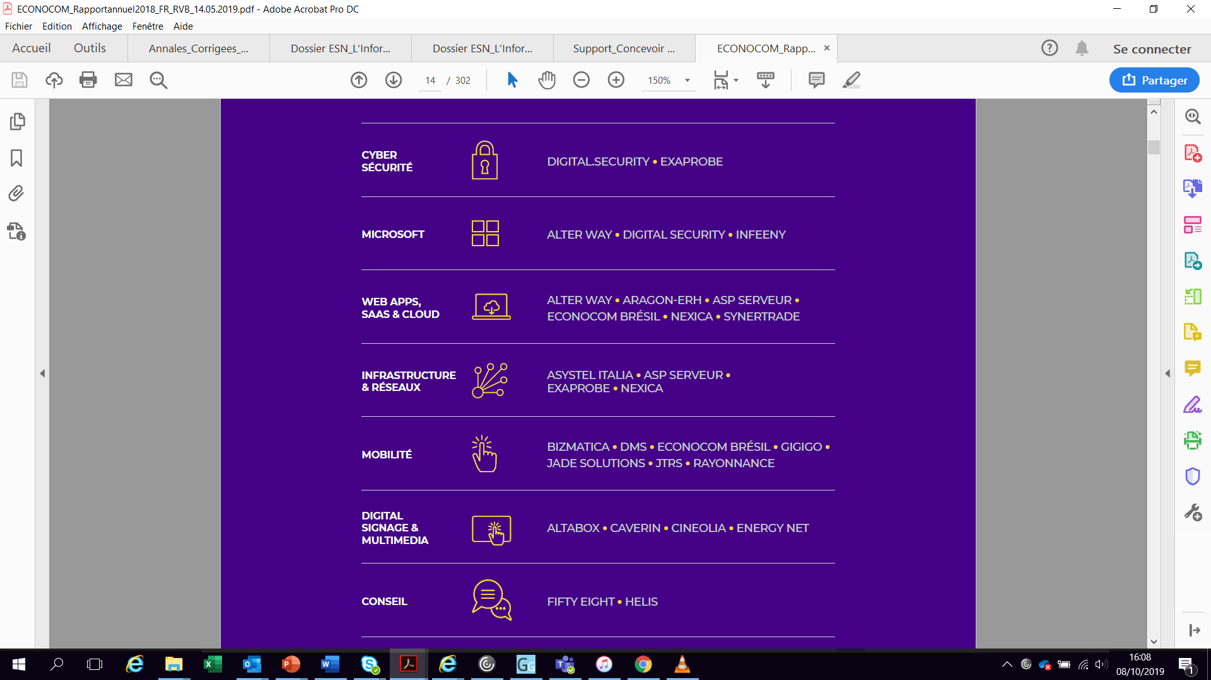
NoS satellites
Des compétences pointues et incontournables pour assurer des transformations digitales réussies.

Slide 8
Nos points de différenciation
Une entreprise pas comme les autres
Nos points de différenciation
une large couverture technologique
indépendance
vis-à-vis
des spécialistes métiers
des constructeurs
des opérateurs télécoms
des éditeurs
des banques
smartphones
tablettes
écrans géants
bornes tactiles
objets connectés & intelligents
santé
retail
éducation
industrie

Slide 9
Nos engagements rse
Pour un digital utile et qui a du sens
EdTech : l’investissement dans l’éducation des jeunes au numérique
GreenTech : le développement de solutions numériques éco-responsables
Workplace : la construction d’environnements de travail digitaux qui libèrent les collaborateurs
Notes:
Nos thématiques d’engagement

Slide 10
Notre politique rh
Econocom, un employeur engagé
Notre stratégie RH se construit dans le respect de nos valeurs : audace, réactivité et bonne foi.
Du recrutement au développement professionnel, en passant par la satisfaction des collaborateurs et l’attention portée à la santé et au bien-être au travail, Econocom s’engage pour que chaque collaborateur s’épanouisse tout long de sa carrière.

Slide 11


